Slide 1
認識網路
1-1
4
網路的連接
TCP/IP 通訊協定
網域名稱

Slide 2

網路
6
透過有線或無線的傳輸媒介連接設備，
讓彼此可以互相傳遞資訊的技術。
•點餐電腦：
實體網路線
•無線耳機：
藍牙
•手機：
行動網路
•筆電：
Wi-Fi

Slide 3
網路的發展歷程
6
網路應用始於美國國防部的軍用電腦。
現在普及於一般民眾，為我們打造更便利的生活。
西元1969年
ARPANET網路
西元1983年
網域名稱服務
西元1990年
臺灣學術網路
西元1974年
TCP/IP
西元1989～1990年
全球資訊網www、
網頁瀏覽器

Slide 4
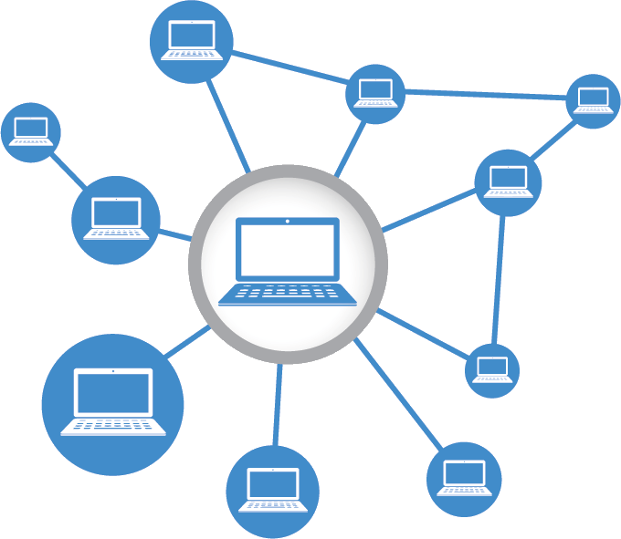
網路的發展歷程
6
西元1969年
ARPANET網路
西元1974年
TCP/IP
西元1983年
網域名稱服務
西元1989～1990年
www、網頁瀏覽器
西元1990年
臺灣學術網路
美國國防部出資架設ARPANET 網路。
即使網路中有部分設備被破壞，
但仍可讓沒被破壞的區域電腦、
設備之間互相聯繫、交換資料。

Slide 5
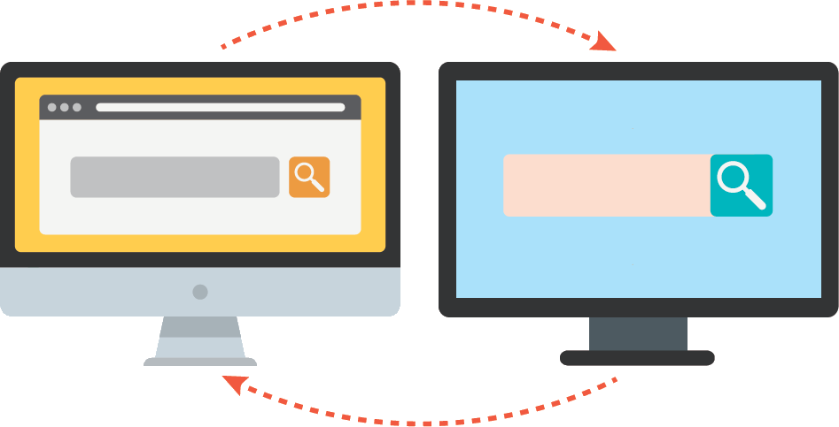
網路的發展歷程
6
西元1969年
ARPANET網路
西元1974年
TCP/IP
西元1983年
網域名稱服務
西元1989～1990年
www、網頁瀏覽器
西元1990年
臺灣學術網路
早期網路的連接都必須使用專用
設備，不同系統間難以互連。
文頓． 瑟夫與羅伯特．卡恩
共同提出TCP / IP 通訊協定，
讓不同的電腦系統間，也能相互連接。

Slide 6
網路的發展歷程
6
西元1969年
ARPANET網路
西元1974年
TCP/IP
西元1983年
網域名稱服務
西元1989～1990年
www、網頁瀏覽器
西元1990年
臺灣學術網路
早期網站以數字組成的IP位址連接，不易記憶。
保羅．莫卡派喬斯提出網域名稱
服務，以「好記的名稱」來連接
網站，讓使用者上網更容易記住
網站地址。
140.112.8.116
www.ntu.edu.tw

Slide 7

網路的發展歷程
7
西元1969年
ARPANET網路
西元1974年
TCP/IP
西元1983年
網域名稱服務
西元1989～1990年
www、網頁瀏覽器
西元1990年
臺灣學術網路
早期網路只能傳送檔案、文字。
柏納．李發明全球資訊網
(World Wide Web，WWW)
與網頁瀏覽器。
可以在網頁上同時分享與瀏覽
文字、影像等資訊。

Slide 8
柏納．李
7
發明WWW與網頁瀏覽器。
免費開放技術給所有人使用，
不申請專利權、不徵收專利費，
讓人人都能輕易上網。
這個偉大的發明與決定，
促進電腦網路技術快速發展，
並改變人類創造訊息、傳遞訊息的方式。

Slide 9
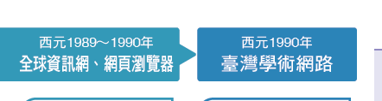
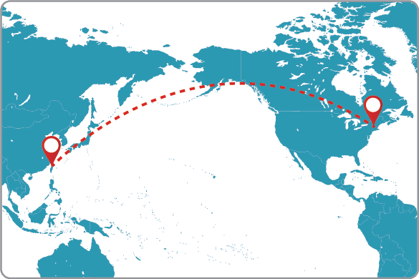
網路的發展歷程
7
西元1969年
ARPANET網路
西元1974年
TCP/IP
西元1983年
網域名稱服務
西元1989～1990年
www、網頁瀏覽器
西元1990年
臺灣學術網路
教育部與部分大學合作建置
臺灣學術網路（TANet）
為臺灣第一個網際網路系統。
西元1991年以數據專線連接至
美國普林斯頓大學，成為臺灣
第一條跨國網路。

Slide 10
1. 網路的連接
8

Slide 11
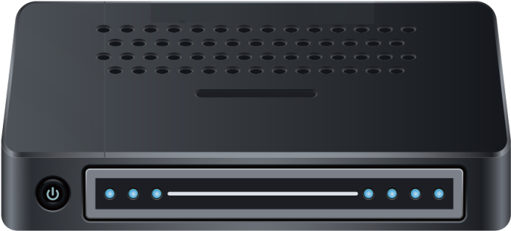
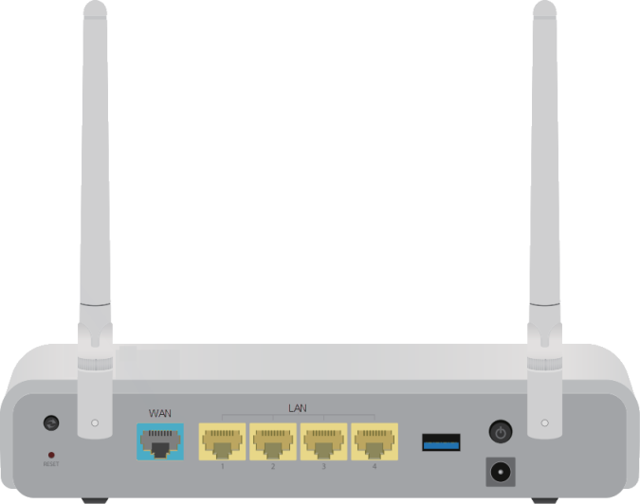
網路的連接方式
8
常見上網方式：ADSL、光纖、有線電視的寬頻上網。
使用設備：
  數據機：
  將線路上的類比訊號，
  轉換成電腦看得懂的數位訊號。
  路由器：
  分配訊號給電腦或網路交換器。

Slide 12
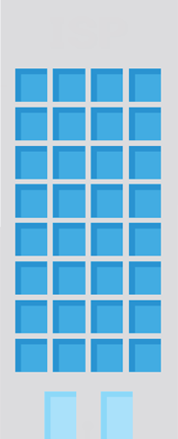
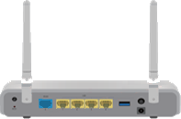



網路的連接方式
8
ISP
WAN
LAN
路由器
網路交換器
數據機
LAN
LAN
網際網路
服務提供者

Slide 13
網路的連接方式
8
ISP
WAN
LAN
路由器
網路交換器
提供網路服務的業者，又稱為ISP（Internet Service Provider）。
臺灣的ISP ：中華電信、台灣大哥大等電信業者，以及其他各地的有線電視公司。
數據機
LAN
LAN
網際網路
服務提供者

Slide 14
網路的連接方式
8
ISP
WAN
LAN
路由器
網路交換器
數據機
LAN
LAN
轉換「線路上的類比訊號」、「電腦可識別的數位訊號」。
網際網路
服務提供者

Slide 15
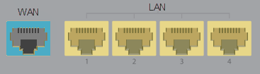

網路的連接方式
8
ISP
WAN
LAN
路由器
網路交換器
數據機
LAN
LAN
負責安排資料的傳送的路徑。
接孔：
    WAN：一個廣域網路 接孔，連接外部網路。
    LAN：數個區域網路 接孔，串聯區域網路內的設備。
網際網路
服務提供者

Slide 16
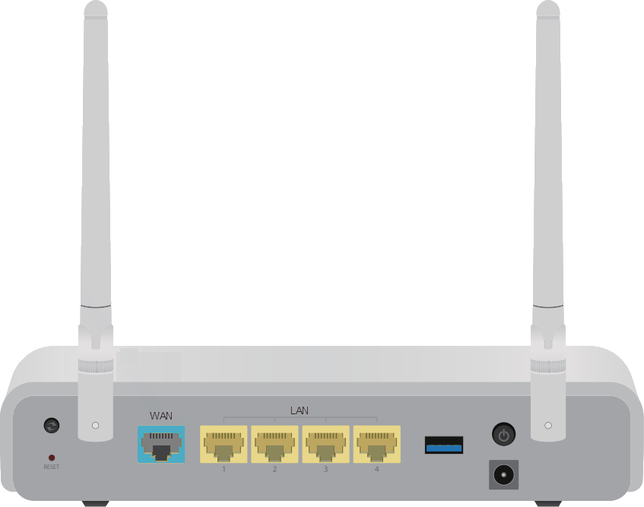
9
廣域網路：
大範圍的網路系統，由許多
區域網路組成，涵蓋城市、
國家、洲界等。
區域網路：
連接小範圍內的電腦及周邊
設備，例如：住家、電腦教
室、同樓層辦公室等。

Slide 17
網路的連接方式
8
ISP
WAN
LAN
路由器
網路交換器
數據機
LAN
當路由器的LAN接孔不夠用時，網路交換器來擴大區域網路。
LAN
網際網路
服務提供者

Slide 18
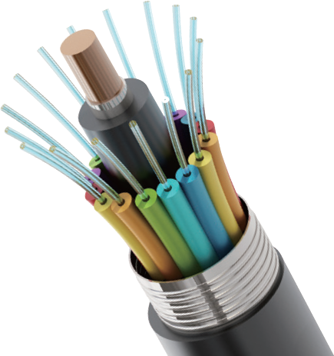
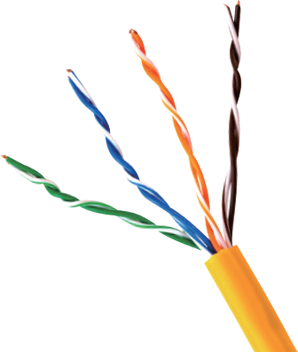
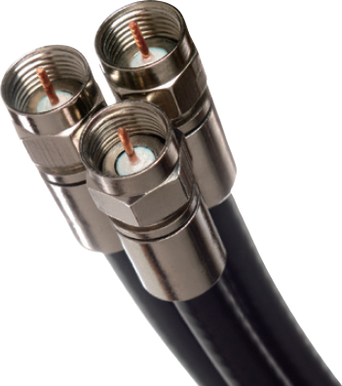
網路線材
8
光纖
玻璃或塑膠製成的纖維
傳輸速度快
傳輸距離遠
成本高
用於網路傳輸主要幹道
雙絞線
成對的電線相互纏繞
減少電磁波干擾
傳輸距離短
成本低
用於小範圍的網路中
例如：電腦教室
同軸電纜線
銅芯為中心，外層包覆絕緣體與銅網
傳輸距離長
有線電視訊號及區域網路的傳輸媒介
價格較高
已逐漸被雙絞線
取代

Slide 19
2. TCP/IP 通訊協定
10

Slide 20
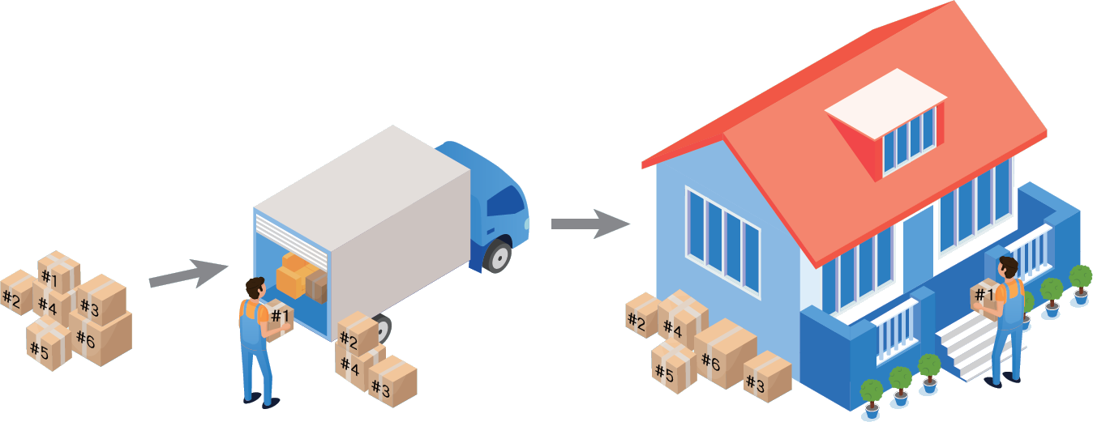
10
你有搬家的經驗嗎？
要搬家時，該如何才能把所有物品從舊家搬到新家？
1.將物品拆解、打包、裝箱。
2.以車輛運送。
3.運送到新家後，再逐一拆封、組裝起來。

Slide 21
網路的運作原理
10
與搬家的概念相似：
1. 將原始資料切割成較小的資料，稱之為「封包」
2. 封包藉由網路設備傳送至目的地
3. 接收端再將封包重新組合出原始資料

Slide 22
TCP/IP
11
在資料傳遞的過程中，會使用到
TCP：傳輸控制協定（Transmission Control Protocol）
  將資料拆成封包。
  接收封包後組合成資料。
IP：網際網路協定（Internet Protocol，IP）
  資料要從哪裡、傳送到哪裡去。

Slide 23



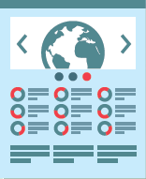
網路的運作原理
10
封包
163.21.236.8
TCP
IP
拆成封包
我的地址是163.21.236.8
封包要發送至140.112.53.15
資料

Slide 24
網路的運作原理
11
我的地址是163.21.236.8
封包要發送至140.112.53.15
組合封包
資料
IP
TCP
封包
140.112.53.15

Slide 25

TCP的功能
10
1.將資料切割成封包，
並加以編號
2.依據封包編號，
重新組合成資料
發送端
發送封包編號06
接收端
封包
封包
收到封包編號06
TCP
IP
IP
TCP
發送封包編號13
資料→封包
我的地址是163.21.236.8
封包要發送至140.112.53.15
封包→資料
163.21.236.8
（未得到回應）
140.112.53.15
4.一定時間內未收到確認訊息，會重新傳送封包。
重新發送封包編號13
3.每收到一個封包，就回傳一個確認訊息。
收到封包編號13

Slide 26
IP的功能
10
1. IP：網路上的地址。
2. 每臺上網的裝置都有一組獨一無二的網路位址。
3.傳送資料時：
每個封包都會加上目的地與發送端的網路位址，
再將封包傳送出去。
發送端
接收端
封包
封包
TCP
IP
IP
TCP
資料→封包
我的地址是163.21.236.8
封包要發送至140.112.53.15
封包→資料
163.21.236.8
140.112.53.15

Slide 27
IPv4
12
網際網路協定第4版（Internet Protocol version 4，IPv4）
網路位址用4組8位元的二進位數字表示
若換成十進位數字系統，每組可以0∼255來表示
0.0.0.0到255.255.255.255可提供約42億個IP位址
IPv4的IP位址於西元2019年宣告用完
11000000.10101000.00000111.00000001
＝
192.168.7.1

Slide 28
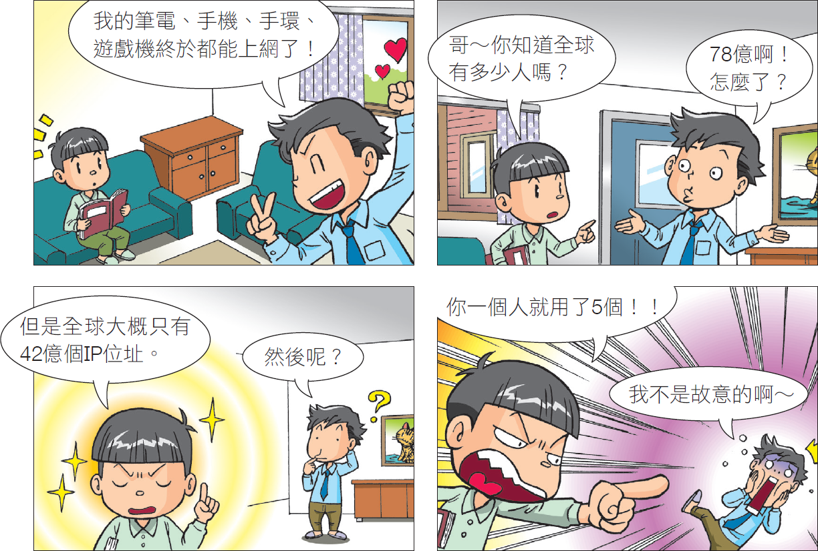
IPv4位址不夠怎麼辦？
12

Slide 29
IPv4位址不夠怎麼辦？
13
透過「轉址」或「增加位址」，解決位址不敷使用問題。
將網路位址分為「公有」與「私有」
公有：連接外部的網路，由ISP分派提供
私有：在區域網路內使用，可自行設定
如要連上網路，就必須轉換為公有網路位址才可以上網。

Slide 30

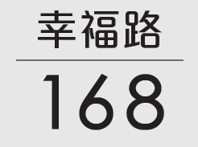

網路位址轉址
13
概念與學校教室相似
學校中有許多的教室，每間教室都有不同的編號，
但使用的都是同一個地址的門牌。
私有網路
公有網路

Slide 31
IPv4的私有網路位址區段
14
根據IP位址，可判斷此位址為公有IP或私有IP
IPv4 私有網路位址區段
10.0.0.0 ∼ 10.255.255.255
172.16.0.0 ∼ 172.31.255.255
192.168.0.0 ∼ 192.168.255.255
172.20.11.140
就是一個私有
的網路位址。
例

Slide 32

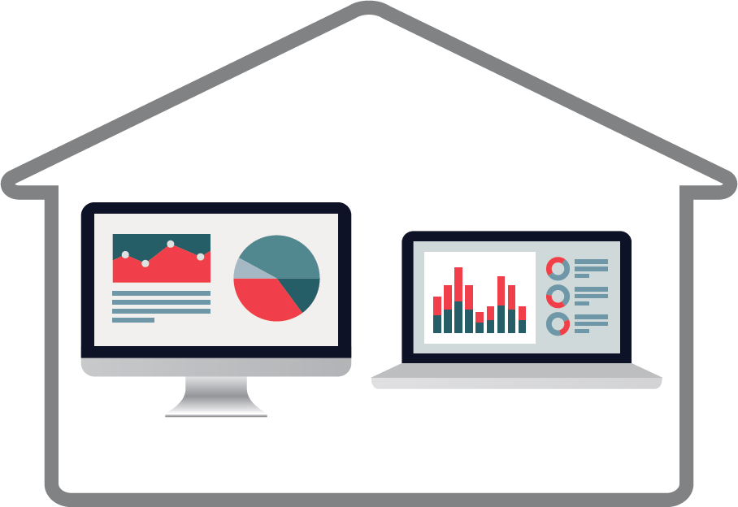
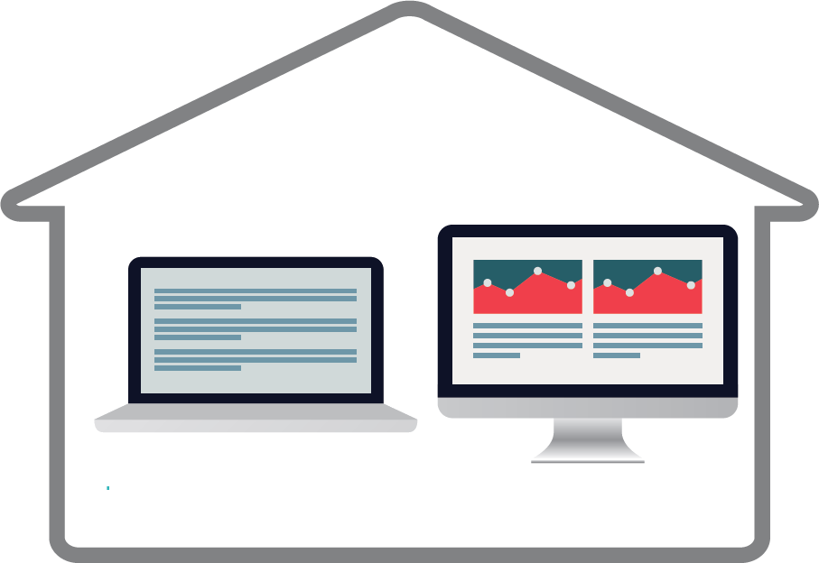
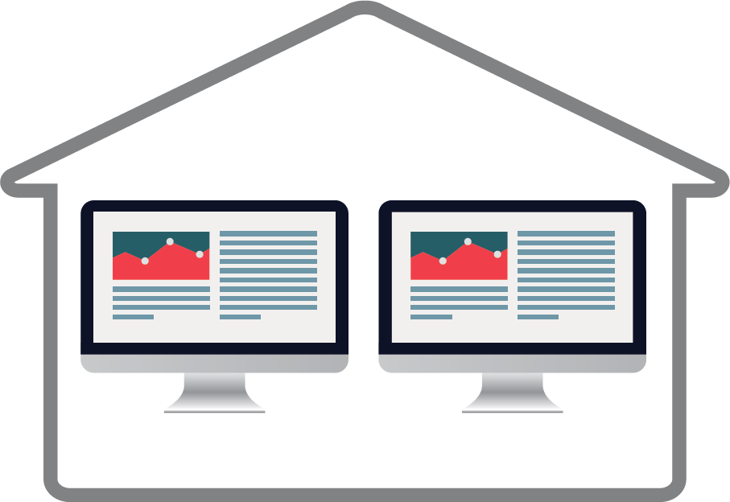
網路位址轉址
14
不同區域網路中，可存在相同的私有網路位址
因連上網路的公有網路位址不同，所以不會相互影響
網際網路
公
有
IP
140.112.53.185
120.125.96.101
163.21.236.8
私有
IP
192.168.1.55
192.168.1.56
192.168.1.55
192.168.1.56
172.16.33.98
172.16.33.99

Slide 33
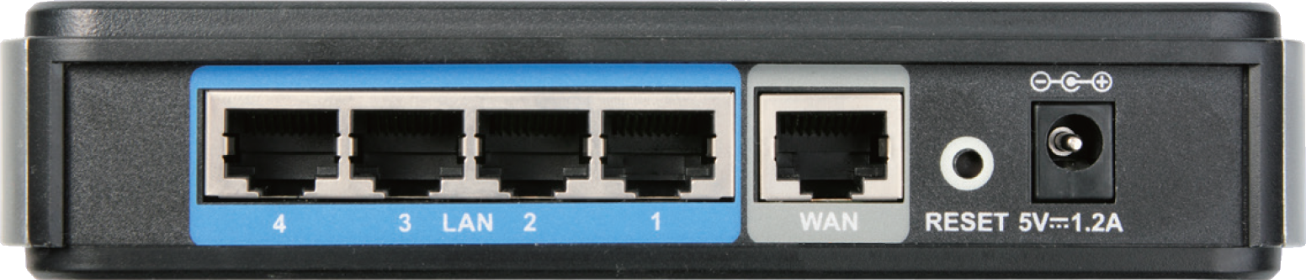
路由器
14
路由器上通常有兩種不同的網路插孔：
WAN：連接到外部網路，對應公有網路位址。
LAN：連接區域網路內的設備，使用私有網路位址。
連接至網際網路
（使用公有網路位址）
連接區域網路
（使用私有網路位址）

Slide 34
增加位址：IPv6
15
網際網路協定第6版（Internet Protocol version 6，IPv6）
IPv6網路位址的表示方式：
128位元的二進位數字 → 0010 0000 0000 0001……0010 0001 0101 1100
（數字太多，太冗長）
轉成32個十六進位數字→ 2001 0db8 86a3 08d3 2f1a 3e89 094b 215c
（不易閱讀，容易看錯）
將數字分成8 組 → 2001 : 0db8 : 86a3 : 08d3 : 2f1a : 3e89 : 094b : 215c
各組間以「冒號」分隔

Slide 35
IPv6網路位址
15
從0000:0000:0000:0000:0000:0000:0000:0000 到ffff:ffff:ffff:ffff:ffff:ffff:ffff:ffff，共可提供2¹²⁸ 個IP 位址，解決IPv4 網路位址不足的問題。
IPv6 位址數目大約為IPv4 位址的8×10²⁸ 倍。
79228162514264337593543950336 倍

Slide 36
IPv6 位址表示
15
在IPv6 網路位址中，如果數字以「0」開頭的話則可省略
如果有連續出現的0，亦可使用「: :」代替（一次為限）
2531:0cb7:03a6:0000:0000:0000:0000:0f12
2531:cb7:3a6:000:000:000:000:f12
相同的IP 位址
2531:cb7:3a6:0:0:0:0:f12
2531:cb7:3a6::f12

Slide 37
16
請查查看自己的網路位址，並回答下列問題：
IP位址是 ________________________
使用的網路協定是 □IPv4（ □公有IP □私有IP）
□ IPv6

Slide 38
16
查詢IP的方法（以Windows 10為例）
① 點擊「開始功能表」的 按鈕。
② 點擊 設定，開啟Windows 10的設定頁面。
2
1

Slide 39
16
③ 點擊 網路和網際網路 。
3

Slide 40
16
④ 點擊 狀態。
⑤ 點擊 檢視您的網路內容。
4
5

Slide 41
16
⑥ 查看IP位址。
6

Slide 42
3. 網域名稱
17

Slide 43
網域名稱
17
以數字組成的IP位址不易記憶，
改由網域名稱（Domain Name）：
「主機 . 機構 . 類別 . 地區」
在瀏覽器上輸入網域名稱時，
網域名稱系統（Domain Name System，DNS）
會把輸入的名稱轉換成相對應的IP位址進行連結。
140.112.8.116
www.ntu.edu.tw

Slide 44
以臺灣大學的網址為例
17
www
主機名稱
.
ntu
機構名稱
.
edu
類別名稱
.
tw
地區名稱
主機名稱
依提供的服務 來命名，例如： www、mail、 nas。
主機名稱
機構的名稱，通常為英文縮寫，例如：國立臺灣大學National Taiwan University 的縮寫為「NTU」。
主機名稱
機構的性質或屬性類別，例如： com 商業機構 edu 教育機構 gov 政府機構 org 法人機構
主機名稱
國家或地區的英文縮寫，例如： tw 臺灣 jp 日本 uk 英國 kr 韓國

Slide 45
17
若有一網址為「www.taichung.gov.tw」，想一想它可能是哪一個機構的網址？
www.taichung.gov.tw
→可能為臺中市政府的網址。
台中市
政府
臺灣

Slide 46
1．1 認識網路
結束
17

